Slide 1
Муниципальное бюджетное общеобразовательное учреждение «Верещагинская общеобразовательная школа – интернат для обучающихся с интеллектуальными нарушениями»
«Современный урок природоведения
для обучающихся 5-6 классов
в условиях реализации ФГОС обучающихся
с умственной отсталостью
(интеллектуальными нарушениями)»
А.П. Дубровских
учитель географии
первой квалификационной категории
Верещагино, 2020 г.

Slide 2
Что есть современный урок?

Slide 3
Современный урок – это…

Slide 4
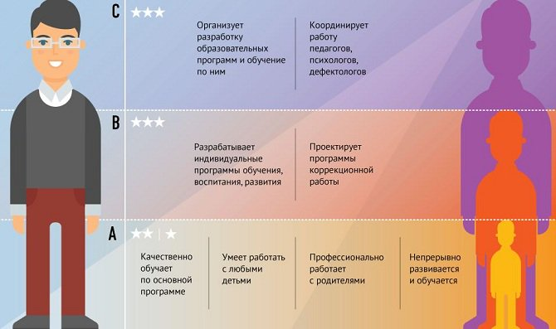

Slide 6
В основу Стандарта обучающихся с умственной отсталостью (интеллектуальными нарушениями) положены деятельностный и дифференцированный подходы

Slide 7
Задача каждого учителя так построить процесс обучения, чтобы помочь раскрыться каждому ребёнку!

Slide 9
Освоение АООП обеспечивает достижение обучающимися с умственной отсталостью двух видов результатов: личностных и предметных

Slide 10
Развитие, воспитание и обучение осуществляется различными средствами

Slide 11
Примерный недельный учебный план общего образования обучающихся с умственной отсталостью (интеллектуальными нарушениями): I-IV классы
Предметные области | Классы Учебные предметы | Количество часов в неделю |  |  |  | Всего
 |  | I | II | III | IV
Обязательная часть
1. Язык и речевая практика | 1.1.Русский язык 1.2.Чтение 1.3.Речевая практика | 3 3 2 | 3 4 2 | 3 4 2 | 3 4 2 | 12 15 8
2. Математика | 2.1.Математика | 3 | 4 | 4 | 4 | 15
3. Естествознание | 3.1.Мир природы и человека | 2 | 1 | 1 | 1 | 5
4. Искусство | 4.1. Музыка 4.2. Изобразительное искусство | 2 1 | 1 1 | 1 1 | 1 1 | 5 4
5. Физическая культура | 5.1. Физическая культура | 3 | 3 | 3 | 3 | 12
6. Технологии | 6.1. Ручной труд | 2 | 1 | 1 | 1 | 5
Итого |  | 21 | 20 | 20 | 20 | 81
Часть, формируемая участниками образовательных отношений |  | - | 3 | 3 | 3 | 9
Максимально допустимая годовая нагрузка (при 5-дневной учебной неделе) |  | 21 | 23 | 23 | 23 | 90
Коррекционно-развивающая область (коррекционные занятия и ритмика): |  | 6 | 6 | 6 | 6 | 24
Внеурочная деятельность |  | 4 | 4 | 4 | 4 | 16
Всего к финансированию |  | 31 | 33 | 33 | 33 | 130
Предметные области |  | Учебные предметы Классы | Количество часов в неделю
 |  |  | V | VI | VII | VIII | IX | Всего
I.Обязательная часть
1. Язык и |  | 1.1. Русский язык | 4 | 4 | 4 | 4 | 4 | 20
речевая |  | 1.2. Чтение | 4 | 4 | 4 | 4 | 4 | 20
практика
2. Математика |  | 2.1. Математика | 4 | 4 | 3 | 3 | 3 | 17
 |  | 2.2. Информатика |  |  | 1 | 1 | 1 | 3
 |  | 3.1.Природоведение | 2 | 2 | - | - | - | 4
3. Естествознание |  | 3.2. Биология | - | - | 2 | 2 | 2 | 6
 |  | 3.3. География | - | 2 | 2 | 2 | 2 | 8
4. Человек и |  | 4.1. Мир истории | - | 2 | - | - | - | 2
общество |  | 4.2. Основы | 1 | 1 | 2 | 2 | 2 | 8
 |  | социальной жизни
 |  | 4.3. История отечества | - | - | 2 | 2 | 2 | 6
5. Искусство |  | 5.1. Изобразительное | 2 | - | - | - | - | 2
 |  | искусство
 |  | 5.2. Музыка | 1 | - | - | - | - | 1
6. Физическая |  | 6.1. Физическая | 3 | 3 | 3 | 3 | 3 | 15
культура |  | культура
7. Технологии |  | 7.1. Профильный труд | 6 | 6 | 7 | 8 | 8 | 35
Итого: максимально допустимая недельная нагрузка обучающихся |  |  | 27 | 28 | 29 | 30 | 30 | 147
II.Часть, формируемая участниками образовательных отношений
Коррекционно-развивающее направление |  |  | 6 | 6 | 6 | 6 | 6 | 30
Внеурочная деятельность |  |  | 4 | 4 | 4 | 4 | 4 | 20
Итого: |  |  | 10 | 10 | 10 | 10 | 10 | 50
Всего: |  |  | 39 | 40 | 42 | 43 | 43 | 207

Slide 13
Основные задачи содержания курса «Природоведение»
формирование элементарных научных знаний о живой и неживой природе;
демонстрацию тесной взаимосвязи между живой и неживой природой;
формирование специальных и общеучебных умений и навыков;
воспитание бережного отношения к природе, ее ресурсам, знакомство с основными направлениями природоохранительной работы;
воспитание социально значимых качеств личности, общей культуры, нравственно-эстетическое развитие личности, навыков экологической культуры, здорового образа жизни, осознание себя как гражданина России, формирование чувства гордости за свою Родину, российский народ.

Slide 14
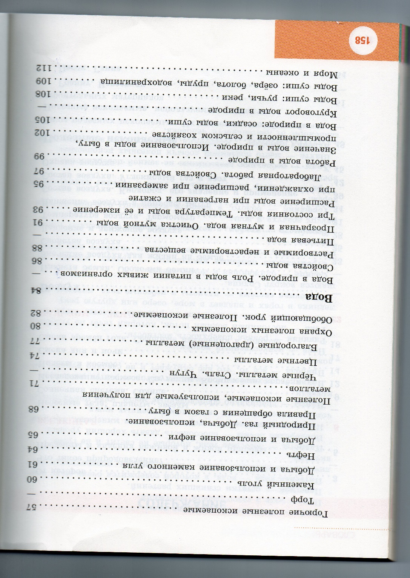
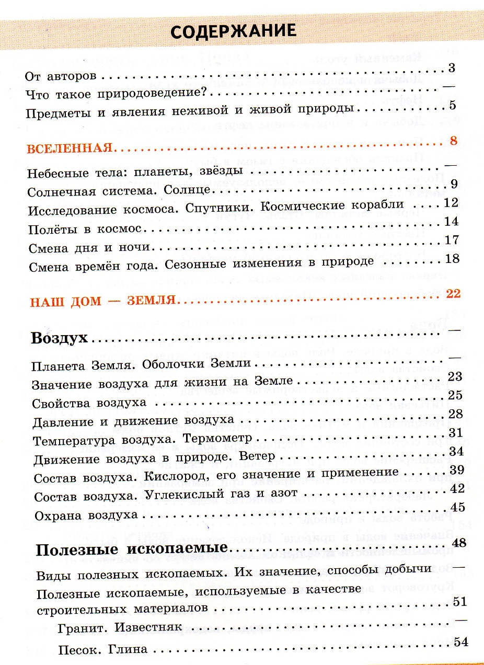
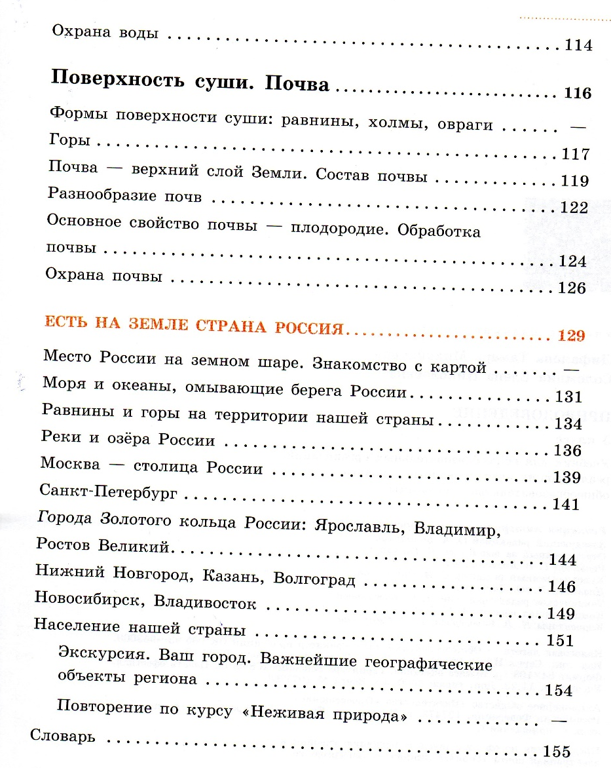

Slide 15
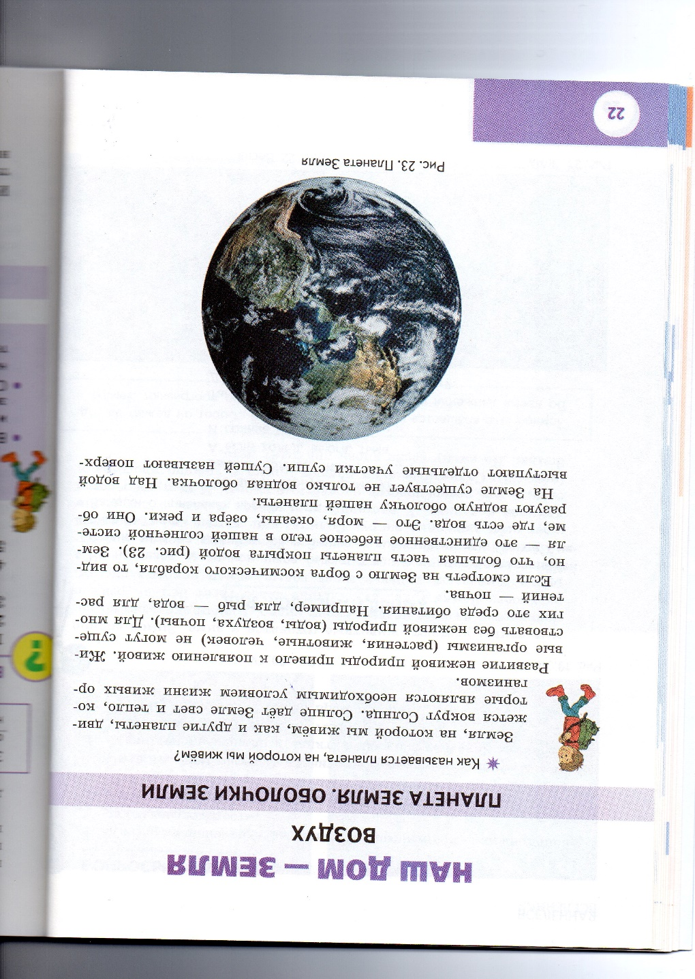
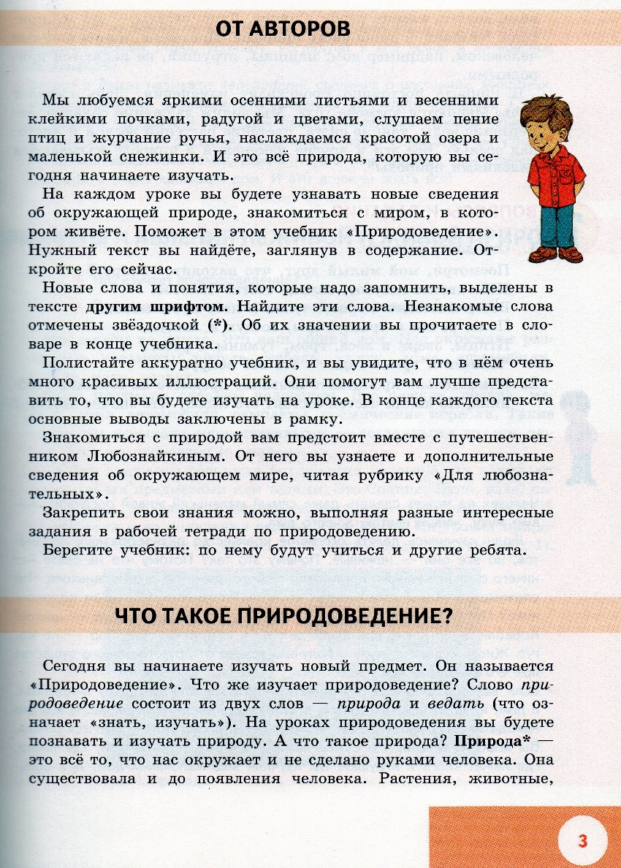
Герой Дима Любознайкин

Slide 16
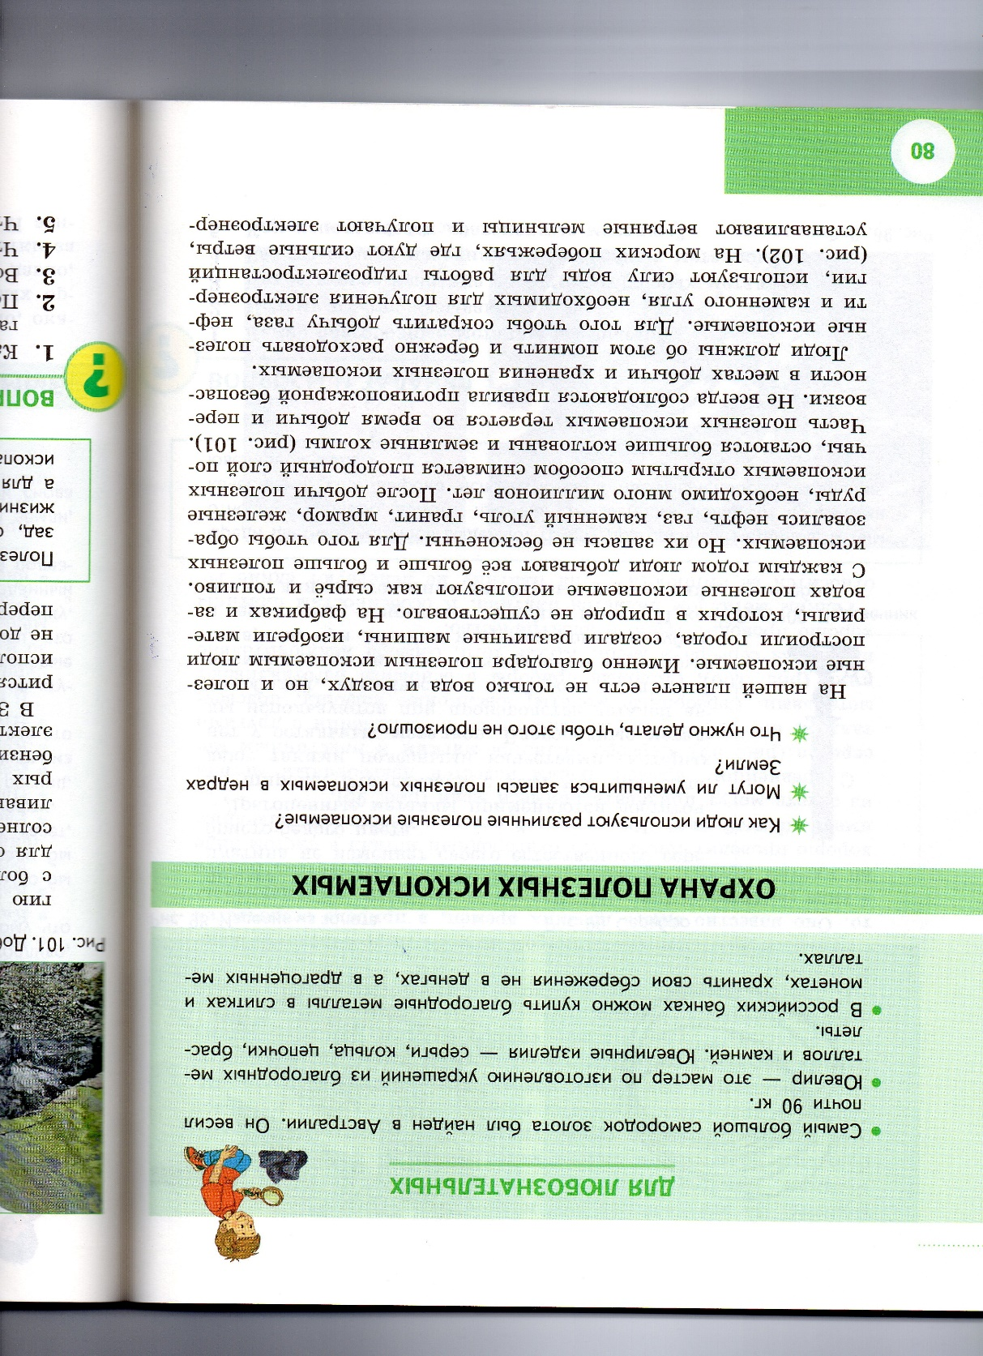
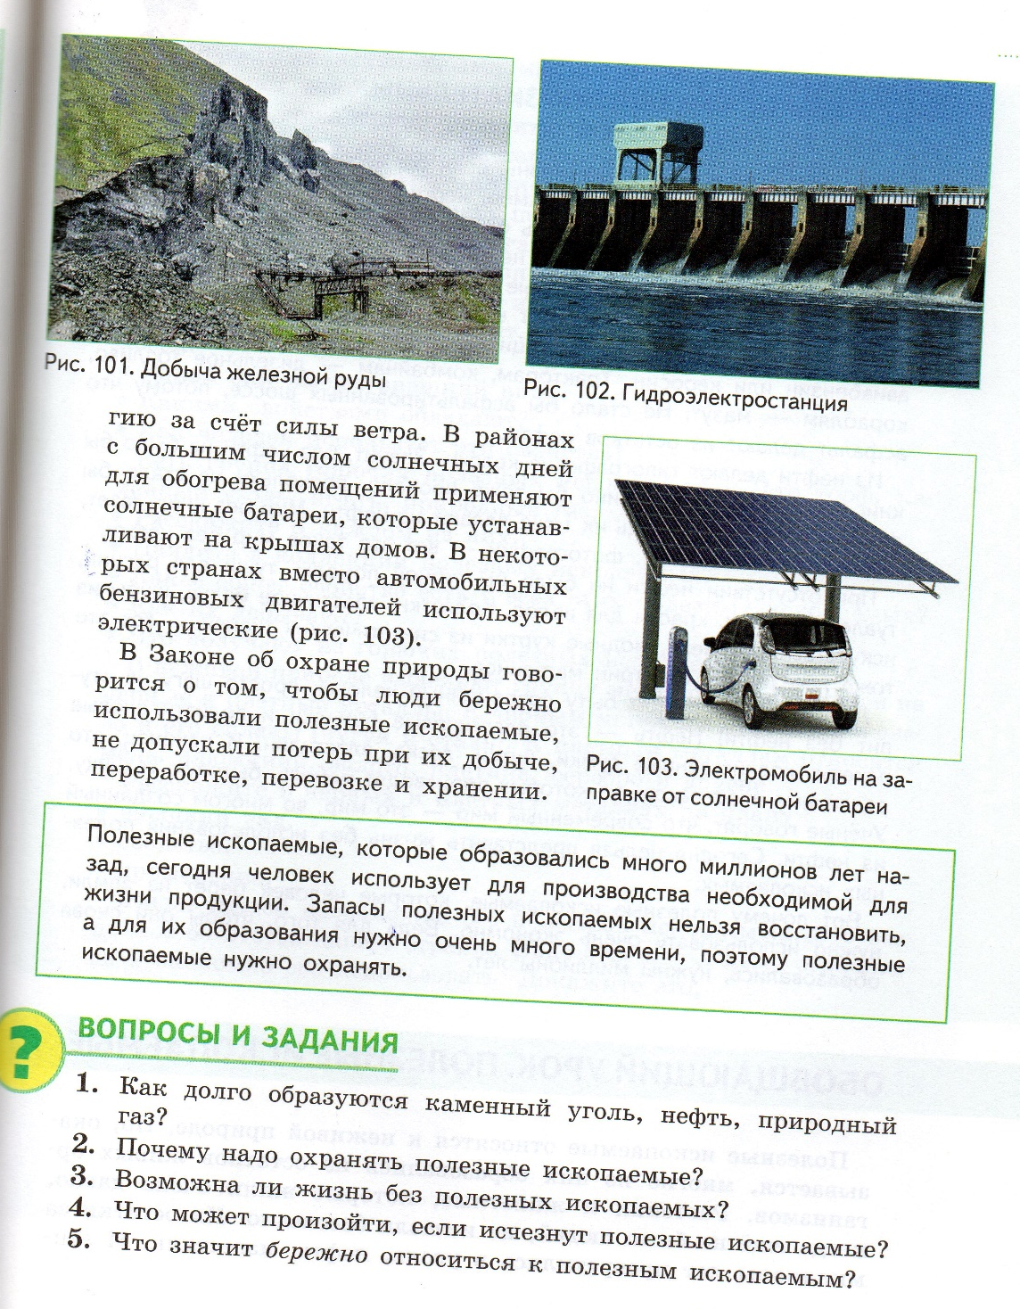

Slide 17
Выделяется ряд показателей эффективности современного урока:
Активная мыслительная деятельность каждого ученика в течение всего урока.
Обеспечение эмоциональной сопричастности ученика к собственной деятельности и деятельности других.
Демократичность, открытость.
Самоопределение обучаемого к выполнению той или иной образовательной деятельности.
Мотивация познавательной деятельности на уроке. Обучение через открытие.
Наличие дискуссий, характеризующихся различными точками зрения по изучаемым вопросам, сопоставлением их, поиском за счет обсуждения истинной точки зрения.
Развитие личности.
Моделирование жизненно важных профессиональных затруднений в образовательном пространстве и поиск путей их решения.
Обеспечение рефлексии и самоконтроля учащихся в процессе деятельности в течение всего урока.
Наличие самостоятельной работы или творческого задания на уроке, с последующей самопроверкой или взаимопроверкой.
Достижение целей урока.

Slide 18
Задача учителя – научиться создавать учебные ситуации!

